Slide 1
Муниципальное дошкольное образовательное учреждение детский сад общеразвивающего вида №22
Проект группы №3 на тему
«Вместе дружная семья- детский сад, родители и я»
Подготовили воспитатели
Группы №3
Баталова Л.А.
Прохорова Т.Н.
Ярославль 2014

Slide 2
Цель проекта:создание положительной эмоциональной среды общения между детьми, родителями и педагогами.
Задачи:
– установить партнерские отношения с семьей каждого воспитанника;
– развивать социально-личностную сферу дошкольников, посредством совместной творческой деятельности детей и родителей;
– повышать педагогическую компетентность родителей.

Slide 3
Планируемые результаты: – появление в семье общих интересов, увлечений, как для взрослых, так и для детей; – повышение уровня педагогической компетентности родителей.

Slide 4
Наши задумки:
Совместная творческая работа детский сад и семья;
Беседа с детьми на тему: «Мой очаг, моя семья»;
Разучивание стихов, потешек на тему, семья, детский сад;
Д/И на тему «Какая семья?»
Детское творчество «Как я вижу свою семью»

Slide 5
Вот, что мы получили:
Семья должна быть большой, дружной и участвовать
в жизни детей, поддерживать все его победы и неудачи….

Slide 6
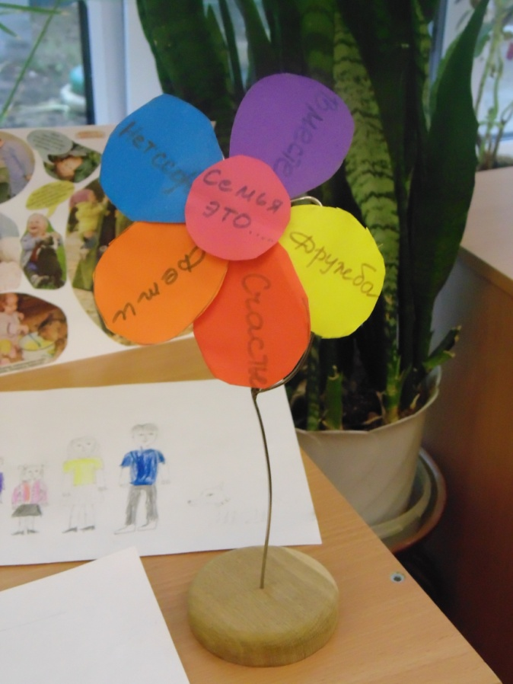
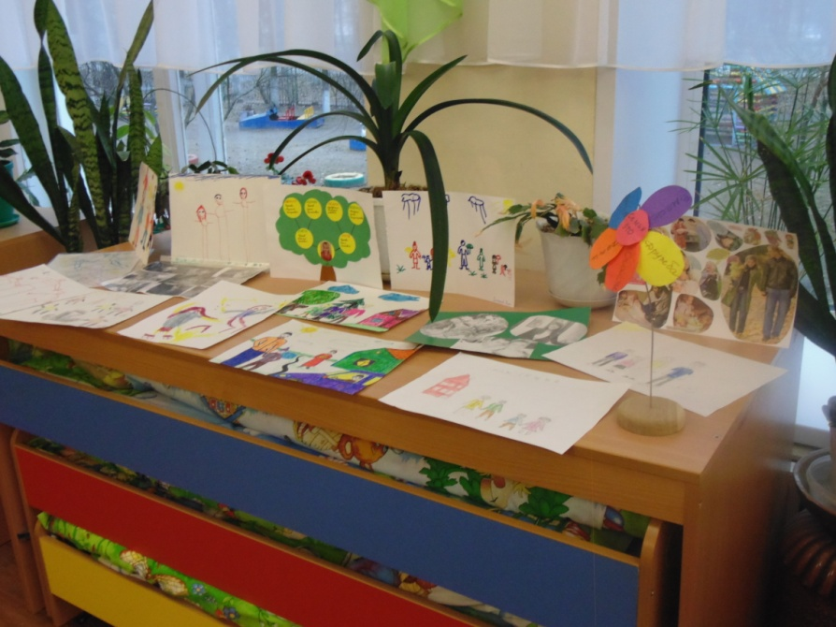
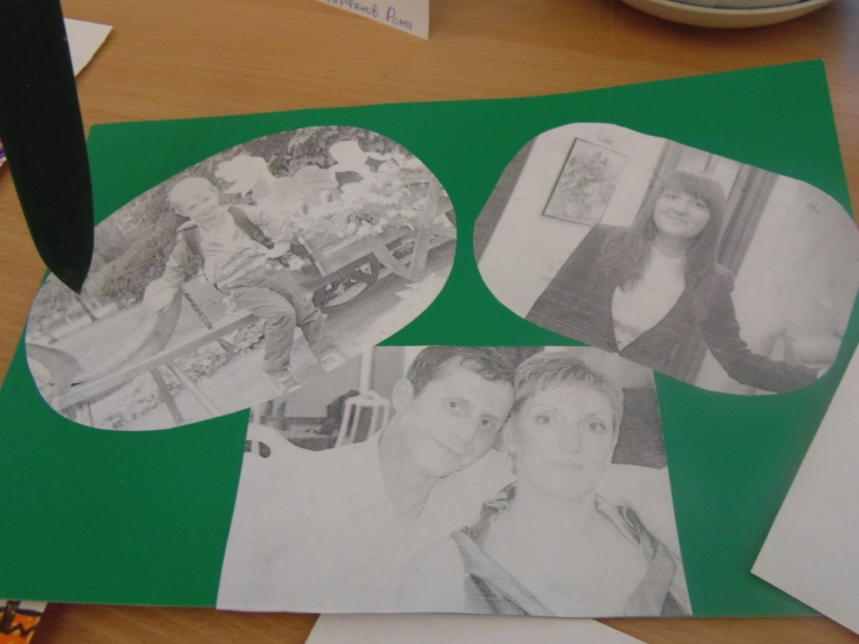
Такие работы ребята сделали со своими родителями

Slide 7
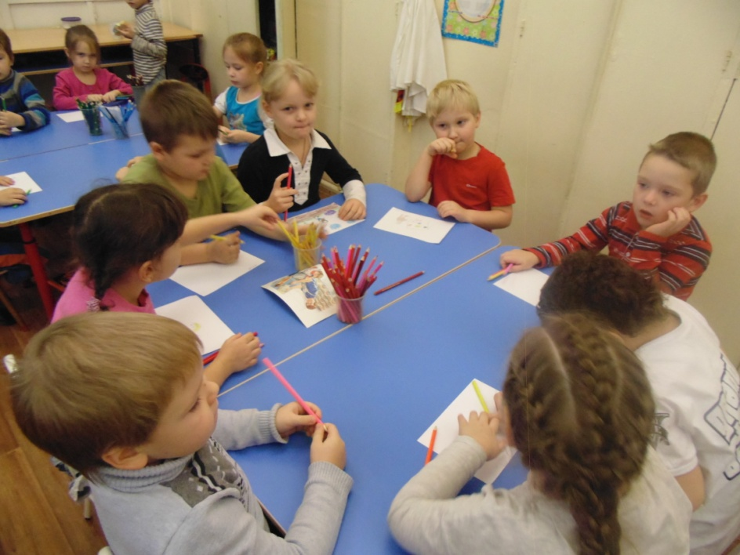
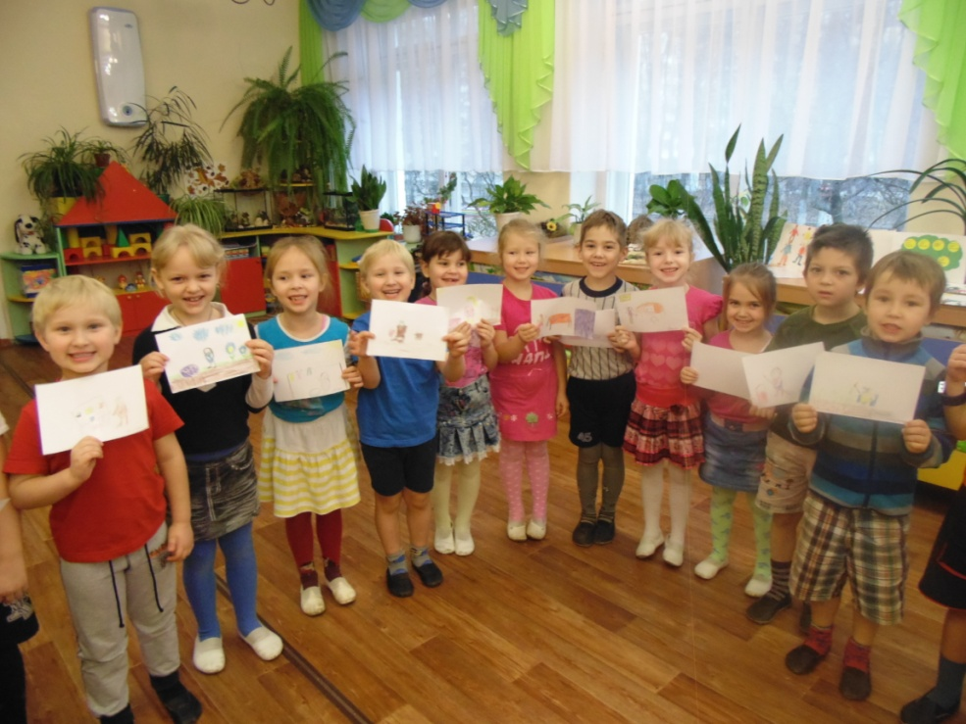
Наше творчество:

Slide 8
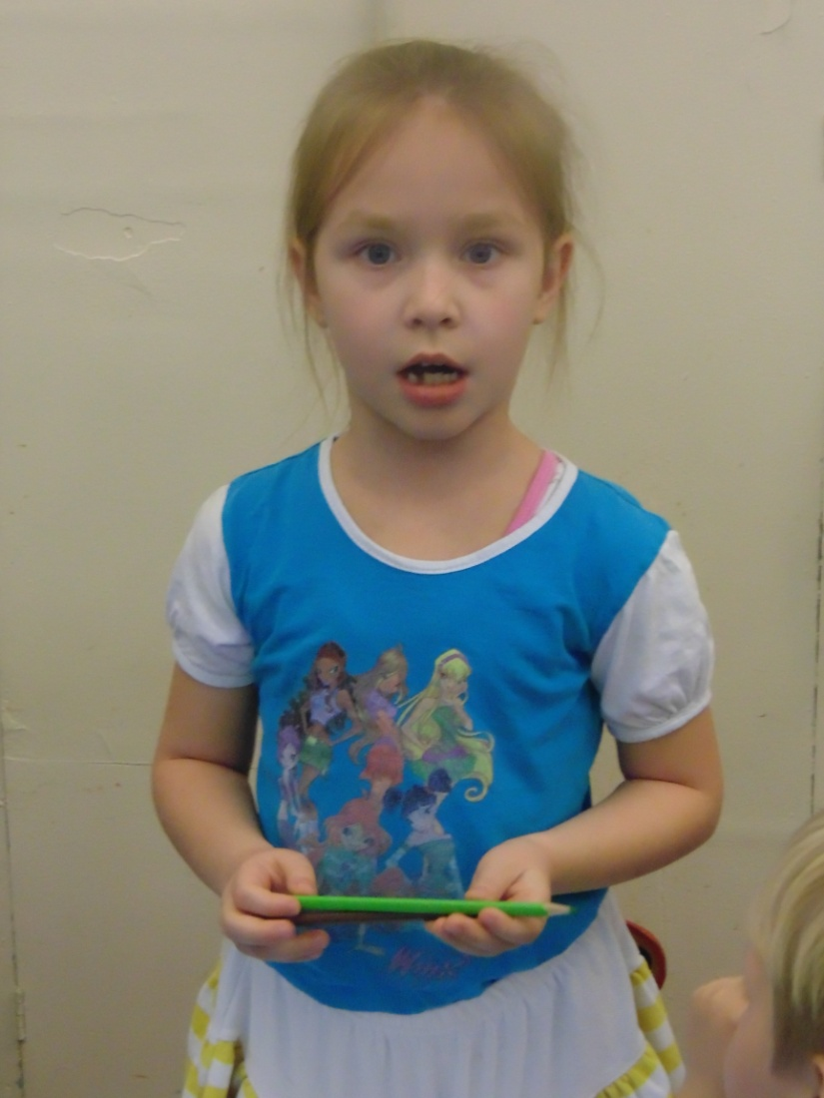
Литературная гостиная на тему семья и детский сад

Slide 9
В результате мы решили поставленные задачи
Родители принимали активное участие в реализации проекта и пожелали побольше организовывать подобные мероприятия;
Дети стали понимать роль семьи и детского сада в их жизни;
Повысилась педагогическая компетентность родителей.

Slide 10
СПАСИБО ЗА ВНИМАНИЕ!

